Slide 1
לקראת שנת ההתמחות בהוראה תשפ"ד
ראש יחידת הכניסה להוראה
ד"ר רחלי הולצבלט
רח' יטבתה 7, חולון 5850018 | טלפון: 03-5128555 | פקס: 03-5128570
אתר: www.talpiot.ac.il | דוא"ל: talpiot@talpiot.ac.il

Slide 2
למה?

Slide 3
התמחות לשם מה?

Slide 4
מה כוללת שנת ההתמחות בהוראה?
משך ההתמחות – עבודה במשך חצי שנה לפחות (רצוף או בחלוקה ל-2 תקופות של שלושה חודשים)
עבודה בשליש משרה (מינימום), במקצוע ההוראה ובשכבת הגיל אליו הוכשרת.
השתתפות בסדנת התמחות במכללה- 60 ש"ש
מינוי חונך ע"י מנהל/מפקח
עמידה בהצלחה בהערכות בשנת ההתמחות
פטור מסטאז ניתן לעובדי הוראה קבועים במשרד החינוך
או עובדי הוראה בעלי חמש שנות ותק הוראה בפועל בחינוך הרשמי או מוכר שאינו רשמי
הפטור מתעדכן בפורטל עובדי הוראה – אם אין פטור חובה לעשות סטאז !!

Slide 5
לשם התמחות בהוראה יש לוודא עם המנהלת/מפקחת
להלן טבלת שעות משרה בהתאם להיקף המשרה: היקף משרה באופק חדש
מסגרת העבודה(בי"ס/גן) מוכרים להתמחות
עבודה במשך חצי שנה לפחות
עבודה בשליש משרה לפחות במקצוע ההוראה ובשכבת הגיל אליהם הוכשרת
עבודה בשעות תקן
עבודה בשכר מלא (אין התנדבות בהתמחות)
מינוי מורה/גננת חונך/ת
100% | 70% | 50% | 33% להתמחות | היקף משרה
26 | 18 | 13 | 8-7 | ש' פרונטליות
5 | 4 | 2 | 2 | ש' פרטניות
5 | 3 | 3 | 3-2 | ש' שהייה
36 | 25 | 18 | 12 | סה"כ
היקף משרה בעוז לתמורה
100% | 70% | 50% | 33.75% להתמחות | היקף משרה
24 | 18 | 12 | 8 | ש' פרונטליות
6 | 4.5 | 3 | 2 | ש' פרטניות
10 | 7.5 | 5 | 3.5 | ש' תומכות הוראה
40 | 30 | 20 | 13.5 | סה"כ

Slide 6
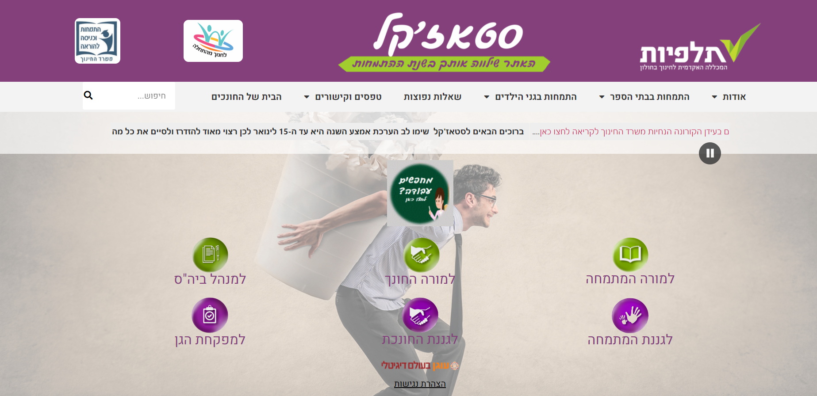
סטאז'קל
רח' יטבתה 7, חולון 5850018 | טלפון: 03-5128555 | פקס: 03-5128570
אתר: www.talpiot.ac.il | דוא"ל: talpiot@talpiot.ac.il

Slide 7
עוד אין לי עבודה... היכן ואיך מחפשים?
מתי מתחילים לחפש?
מרץ והלאה...
למי פונים?
הרשמה במערכת השמה של משרד החינוך
באינטרנט: לוח דרושים משרד החינוך, ארגון המורים/הסתדרות המורים/ אתרי רשתות חינוך
אתר ההתמחות במכללה
קשר עם – מפקחים / מנהלים/ מורים/ מרצים
היכרות וקשרים

Slide 8
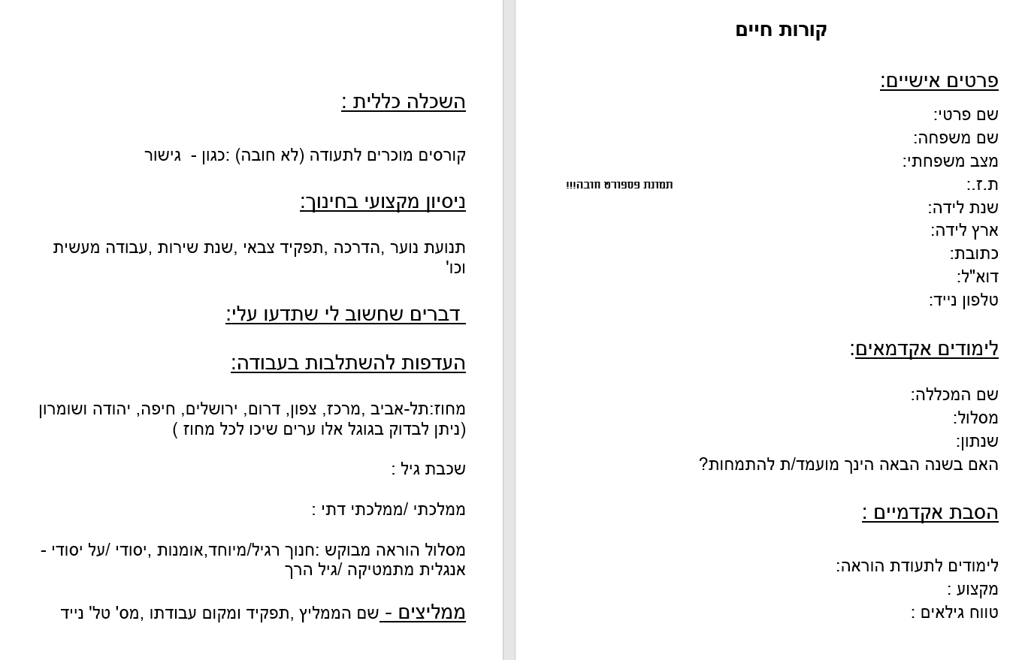
כתיבת קורות חיים
רח' יטבתה 7, חולון 5850018 | טלפון: 03-5128555 | פקס: 03-5128570
אתר: www.talpiot.ac.il | דוא"ל: talpiot@talpiot.ac.il

Slide 9
לרשותכם בכל שאלה ועניין... לקראת תחילתו של המסע
mayaluli@talpiot.ac.il
mayaluli@talpiot.ac.il
mayaluli@talpiot.ac.il
ראשת יחידת הכניסה להוראה
ד"ר רחלי הולצבלט
rachelhol1234@gmail.com
מזכירת היחידה
מאיה- לולי מאור אל
mayaluli@talpiot.ac.il
03-5128533 חדר 122

Slide 10
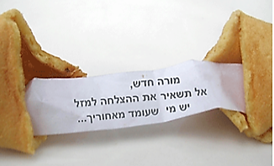
בחרתם במקצוע משנה חיים...
אני מורה
תודה על ההקשבה.. זמן לשאלות...
רח' יטבתה 7, חולון 5850018 | טלפון: 03-5128555 | פקס: 03-5128570
אתר: www.talpiot.ac.il | דוא"ל: talpiot@talpiot.ac.il

